Slide 1


Excel 2007
por: André Aparecido da Silva
Disponível em: http://www.oxnar.com.br/2015/unitec

Slide 2
INTRODUÇÃO
O Excel 2007 faz parte do pacote de programas do Microsoft Office 2007, nova versão do Office 2003. Tambem temos versões mais novas a 2010, 2013 e na fase beta a versão 2016.

Slide 3
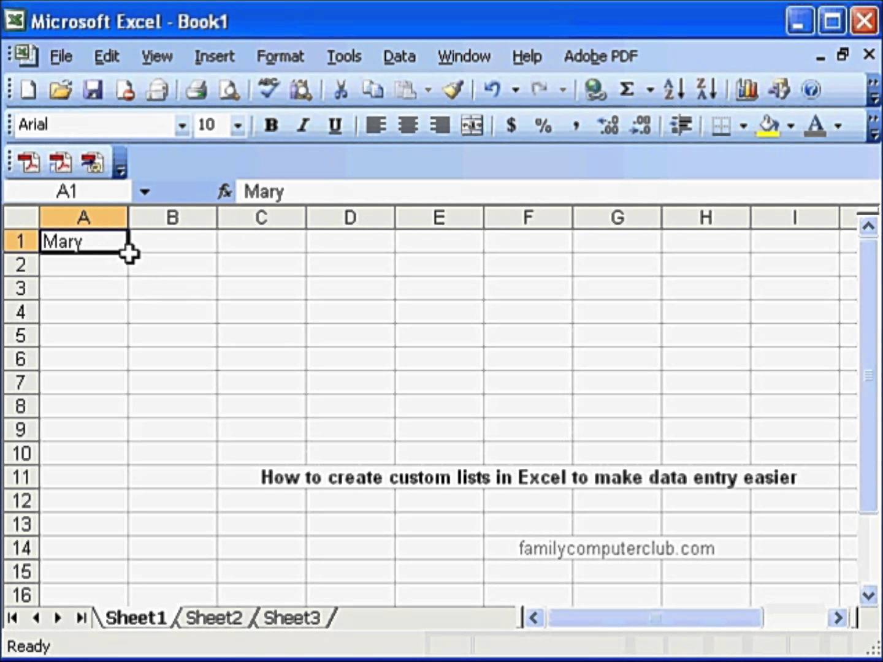
Excel 2003

Slide 4
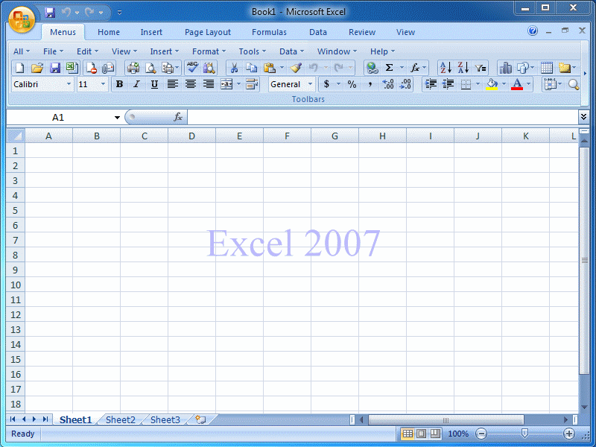
Excel 2007

Slide 5
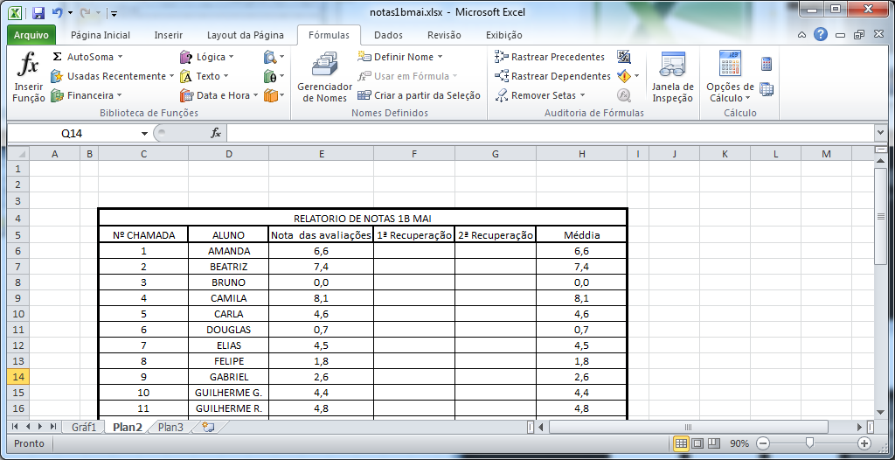
Excel 2010

Slide 6
..................
É um programa dedicado a criação de planilhas de cálculos, além de fornecer gráficos, função de banco de dados e outros.
Nesta edição possui um novo layout que procura facilitar a localização de seus comandos.

Slide 7
..................
Contudo, se essa nova interface é mais fácil de usar para novos usuários, ela requer alguma habituação para aqueles que já estavam acostumados com as versões anteriores.

Slide 8
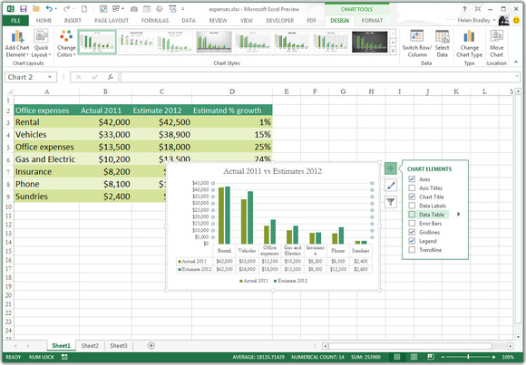
EXCEL 2013

Slide 9
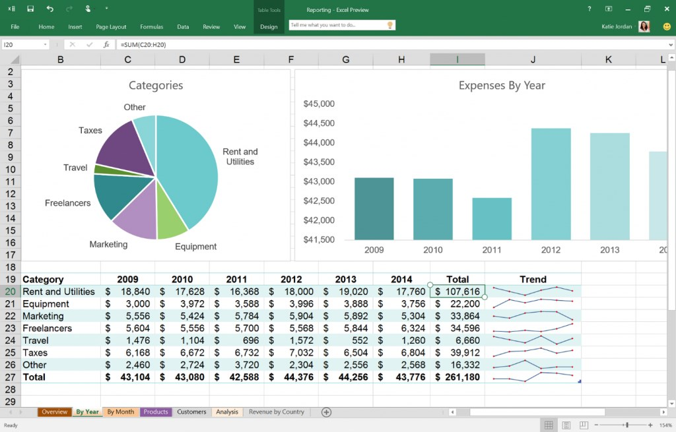
EXCEL 2016

Slide 10
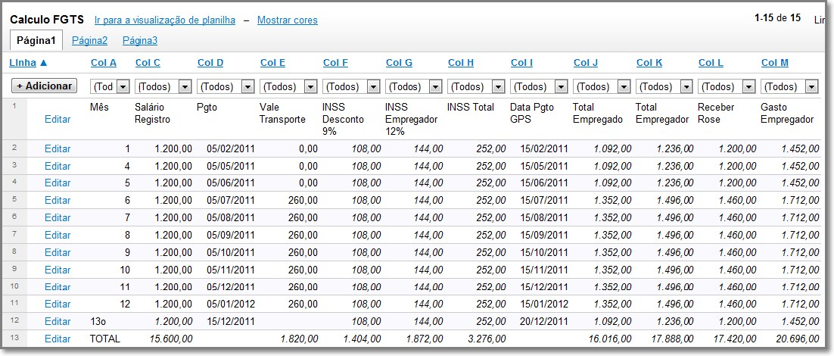
Alternativas
Planilha Google

Slide 11
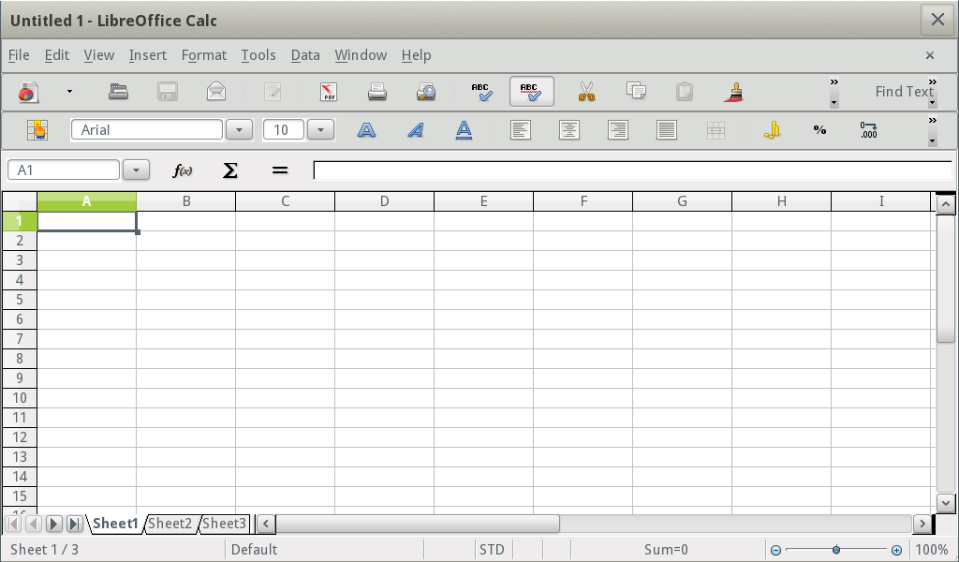
Alternativas
Planilha LibreOffice Calc

Slide 12
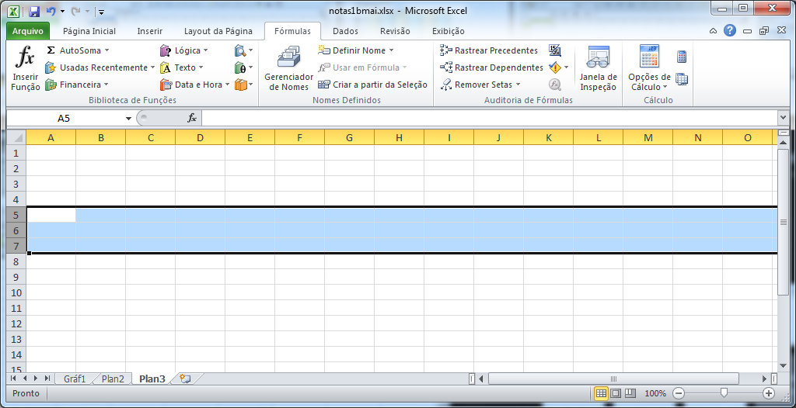
Linhas..
Identificadas por números...

Slide 13
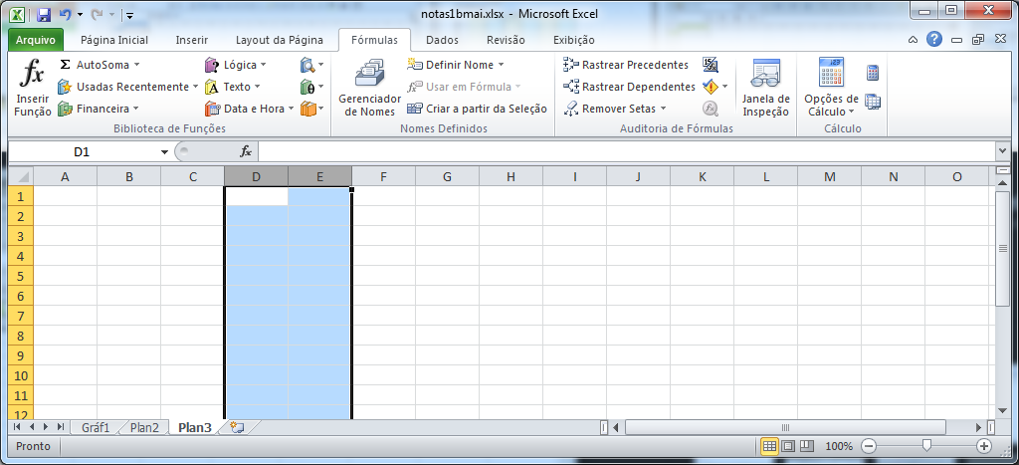
Colunas
Identificadas por letras.

Slide 14
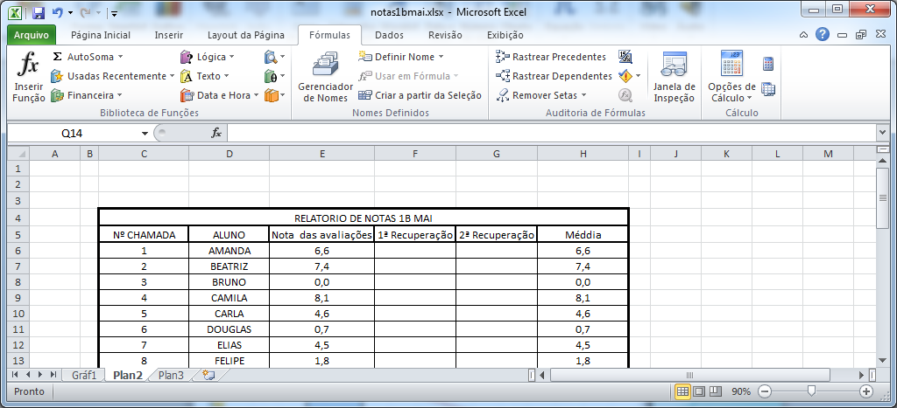
As pastas

Slide 15
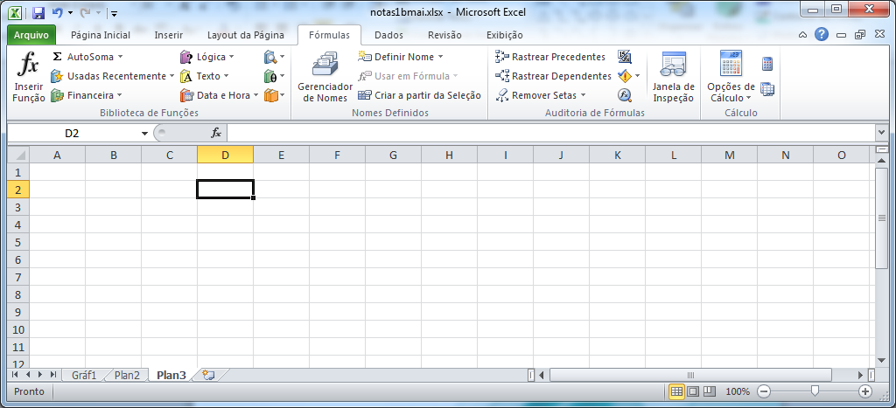
As células
A junção da linha com a coluna forma o endereço da celular.

Slide 16
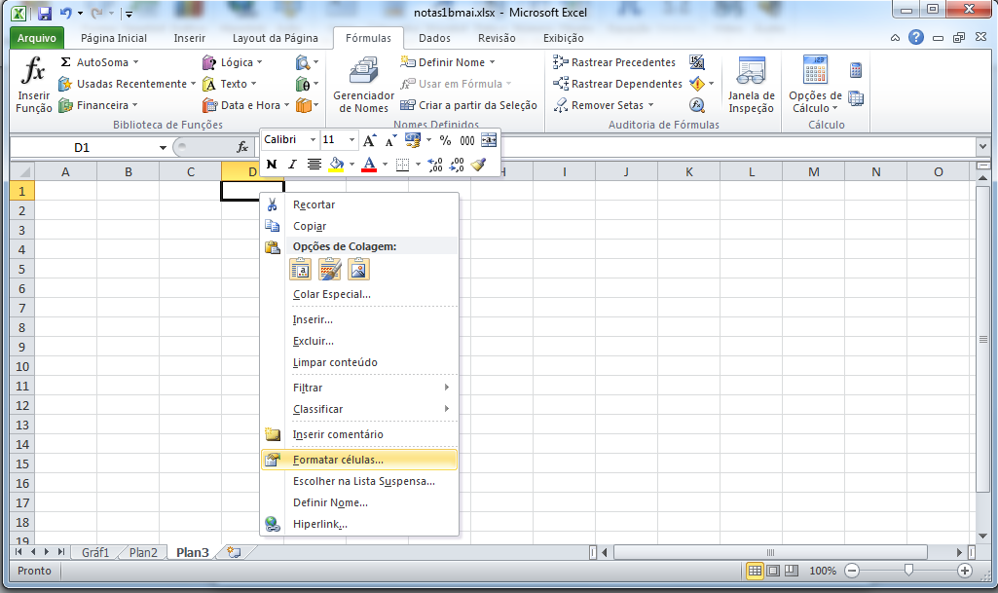
Formatando as celulas
Selecione as células e clique com o botão direito sobre as mesmas

Slide 17
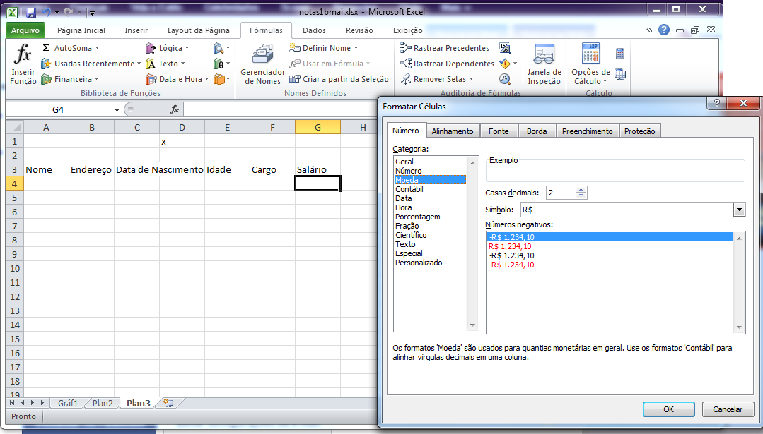
Formatando os números

Slide 18
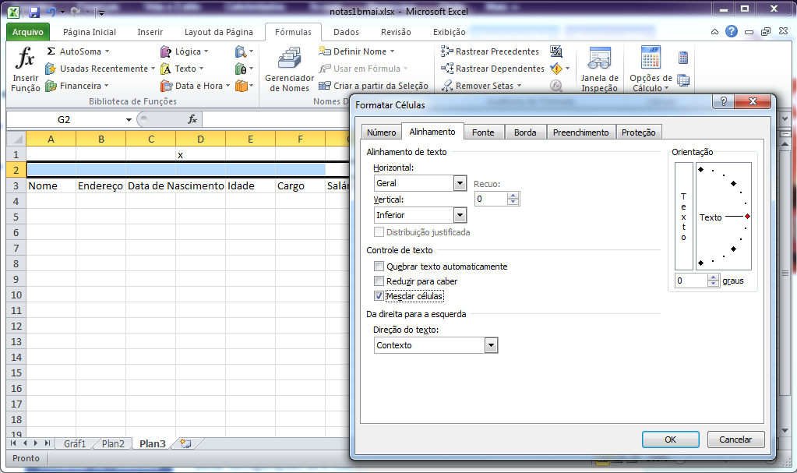
ALINHAMENTO DAS CELULAS

Slide 19
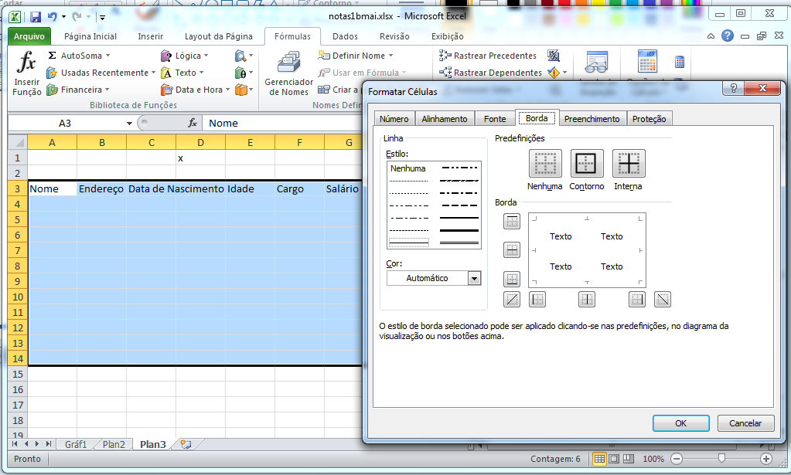
BORDAS

Slide 20
..................
...................

Slide 21
..................
...................

Slide 22
..................
...................

Slide 23
..................
...................

